Slide 1




PREGRADO
STAGE REVIEW
UPCRide
CC75 | Aplicaciones para dispositivos móviles

Slide 2
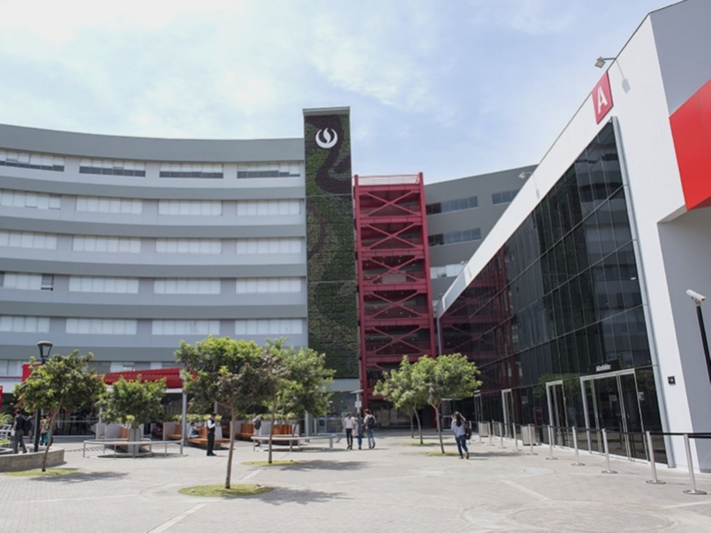
AGENDA
INTRODUCCIÓN
NEEDFINDING
ARCHITECTURE

Slide 3
INTRODUCCIÓN

Slide 4

NOMBRE DEL PRODUCTO
UPC RIDE

Slide 5

ANTECEDENTES Y PROBLEMÁTICA

Slide 6
PLANTEAMIENTO DEL PROBLEMA
¿Cómo podríamos mejorar el transporte de los alumnos de la UPC, de modo que este no interfiera con sus estudios y se sientan seguros viajando?

Slide 7


SUPUESTOS
Nuestros clientes iniciales serán estudiantes de la UPC que necesiten un medio de trasporte con el cual no demoren mucho en llegar a su destino y sea seguro.
El cliente también puede obtener los siguientes beneficios: dinero, comodidad y expansión de su círculo social

Slide 8
HIPOTESIS
Creemos que los servicios de colectivo que serían solicitados de acuerdo al distrito de origen del estudiante o de una respectiva sede de la UPC logrará que los estudiantes viajen seguros, ahorren tiempo y puedan llegar más temprano a clase, lo cual podremos observar en el reporte del conductor al finalizar cada viaje y en las reseñas de los usuarios.

Slide 9
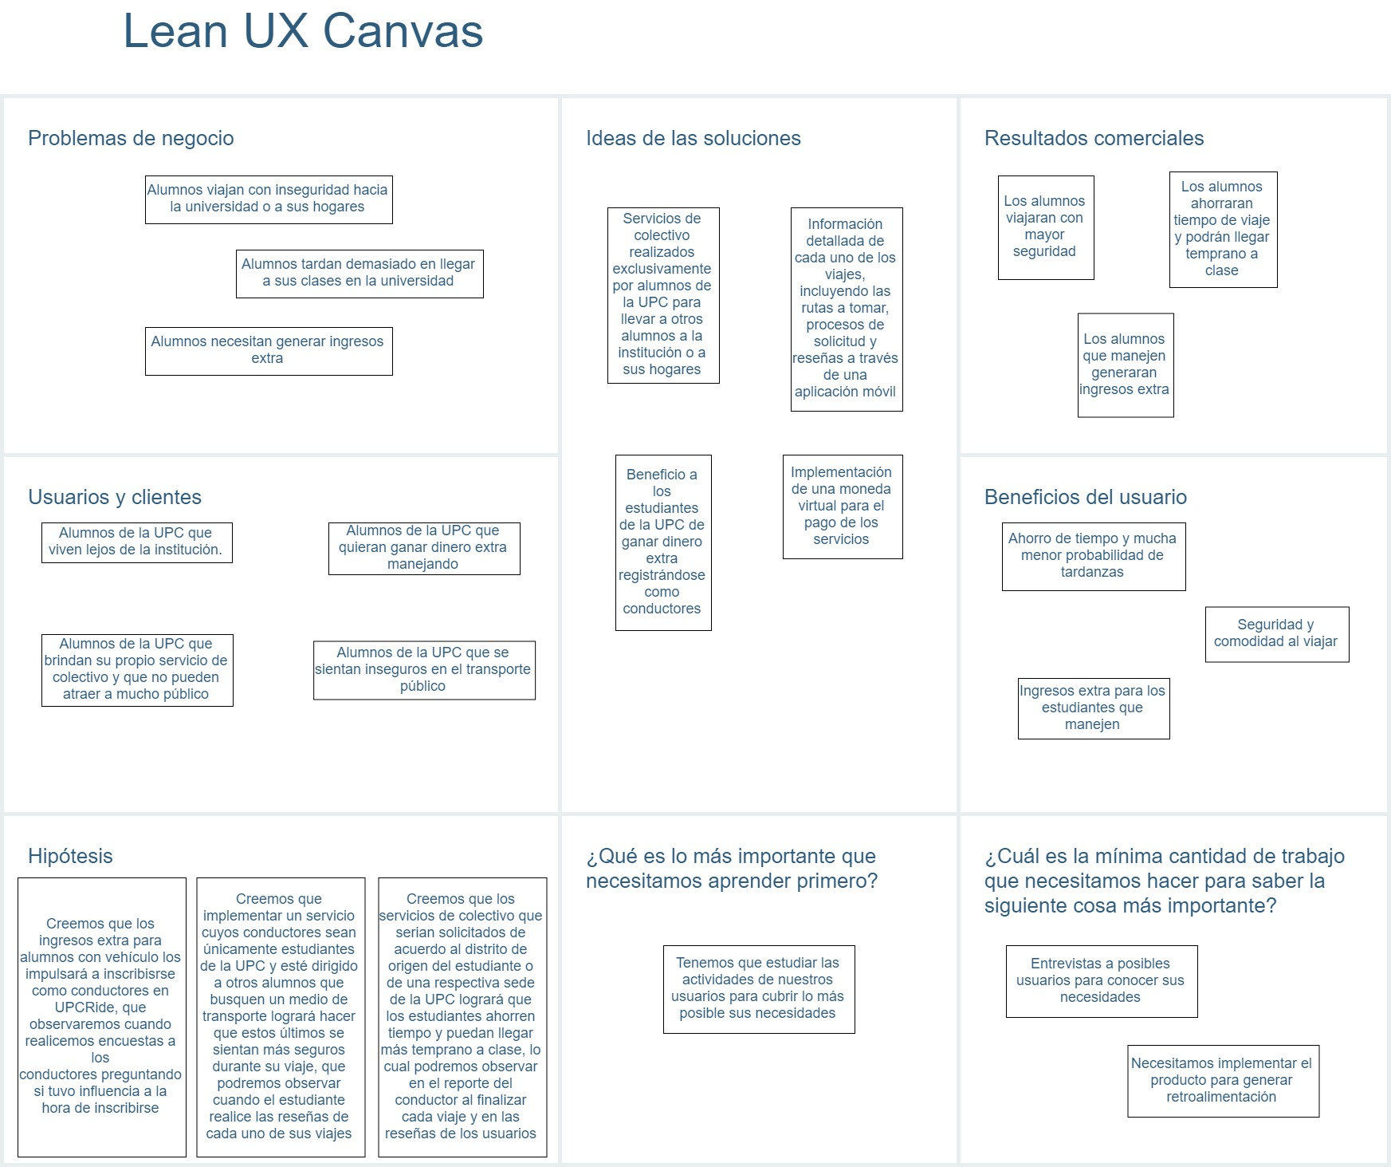

Slide 10
AGENDA
INTRODUCCIÓN
NEEDFINDING
ARCHITECTURE

Slide 11
NEEDFINDING

Slide 12
BENCHMARKING

Slide 13

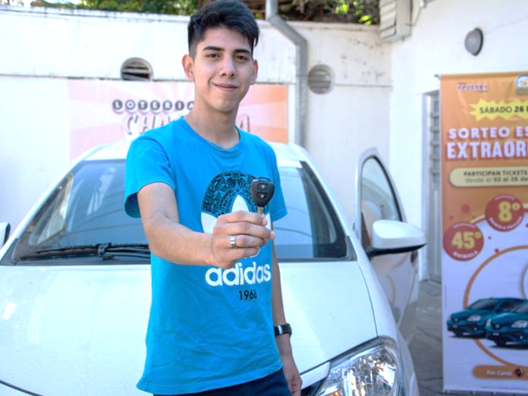
SEGMENTOS OBJETIVO
Estudiantes de la UPC que cuentan con vehículo
Estudiantes de la UPC sin vehículo propio que viven en un distrito

Slide 14
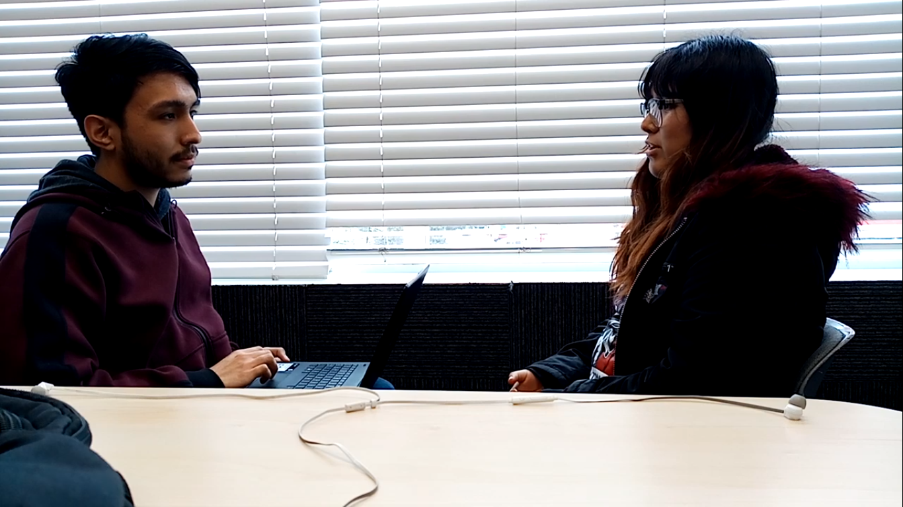
ENTREVISTAS
https://www.youtube.com/watch?v=fX7OuGtXAtI&feature=youtu.be

Slide 15
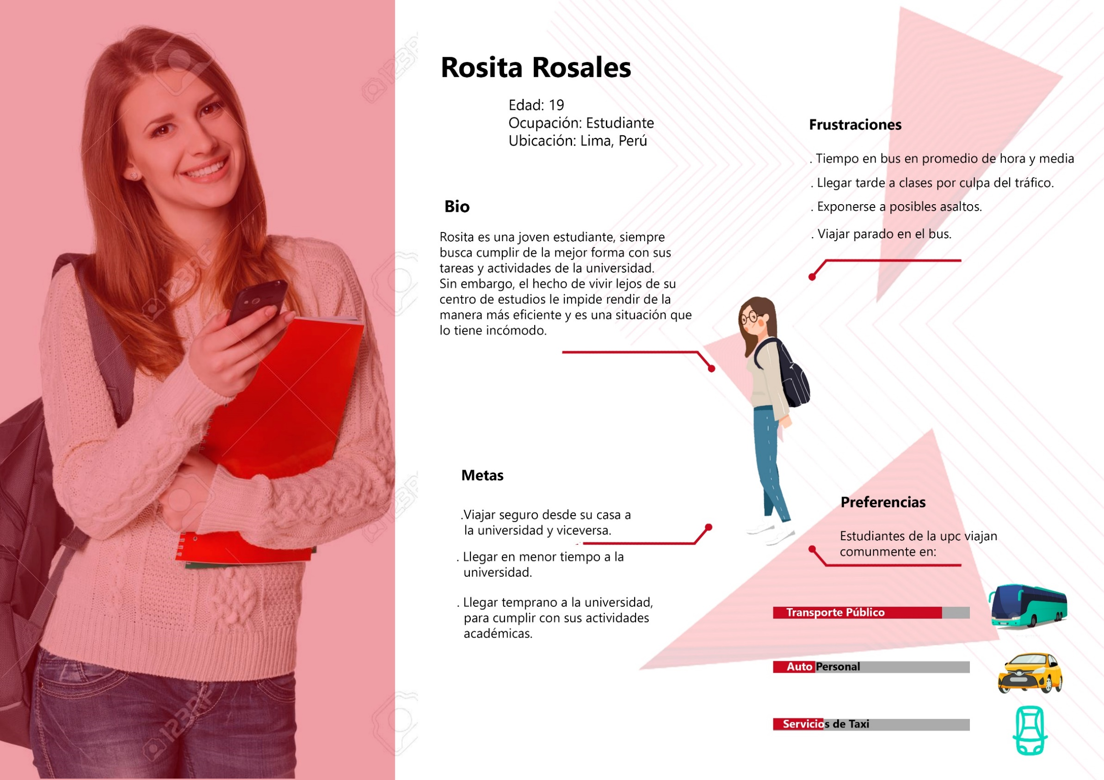
USER PERSONA

Slide 16
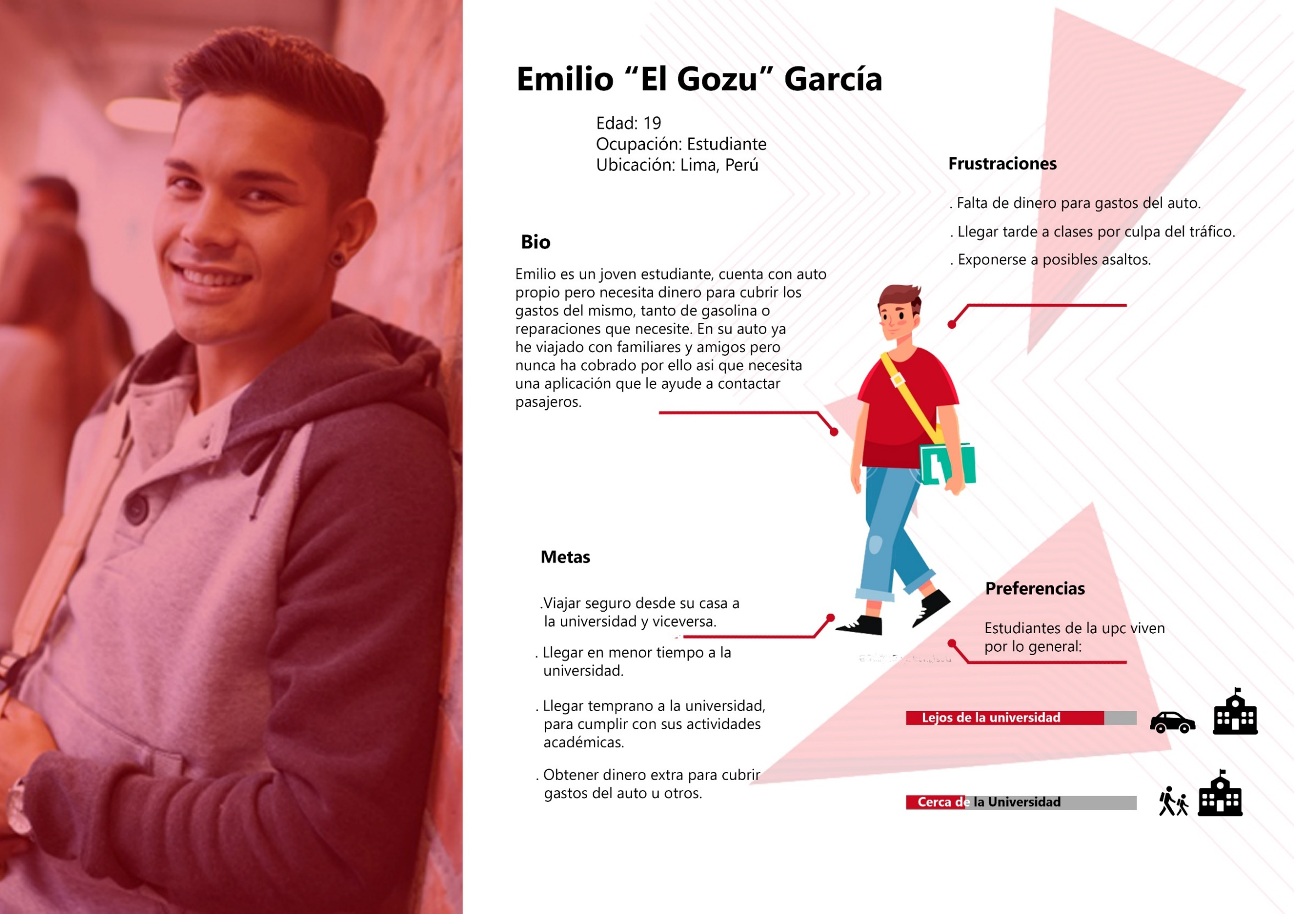
USER PERSONA

Slide 17
USER TASK MATRIX

Slide 18
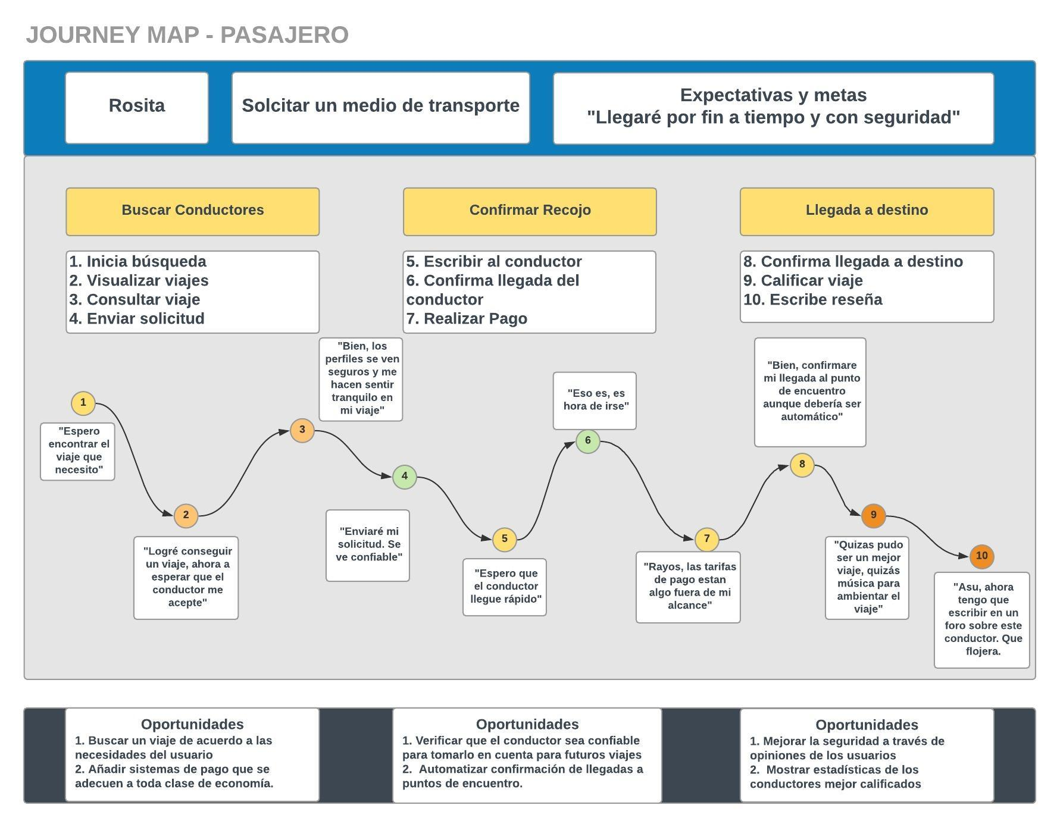

Slide 19
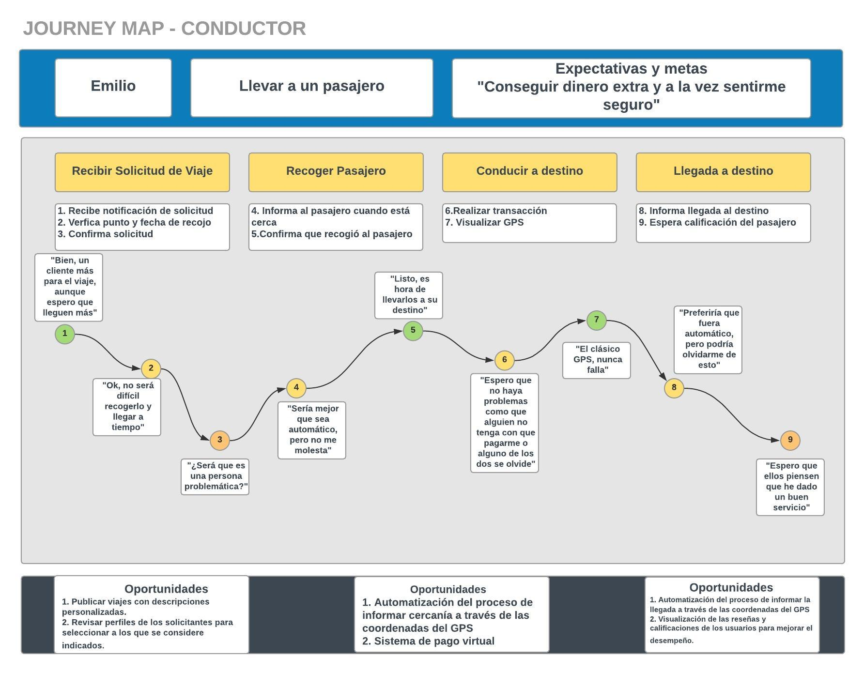

Slide 20
AGENDA
INTRODUCCIÓN
NEEDFINDING
ARCHITECTURE

Slide 21
HISTORIAS DE USUARIO

Slide 22
Identificador | Título | Descripción | Criterio de aceptación | Engineering Tasks
HU01 | Iniciar sesión | Cómo estudiante de la UPC, quiero entrar a la aplicación con mi usuario y contraseña en caso no esté iniciada y que se mantenga en ese estado hasta que la cierre para poder validar mi sesión y no tener que iniciarla cada vez que entre a la aplicación. | Dado que un estudiante desee usar la aplicación, cuando este inicie sesión con usuario y contraseña, entonces este visualizará el contenido inicial de la aplicación. Dado que un estudiante salga de la aplicación, cuando este vuelva a entrar, visualizará el contenido inicial sin ningún problema. | Desarrollar el endpoint (4 horas) Implementar inicios de sesión (5 horas) mediante credenciales Implementar las interfaces (6 horas)
HU02 | Registrar usuario | Como estudiante de la UPC, quiero que el método de registro sea escribiendo mi usuario de la universidad, la misma contraseña y mis datos personales para asegurarme de que todos se registrarían con el usuario UPC y poder saber que todos son alumnos de la institución. | Dado que un estudiante se encuentre en el formulario de registro, cuando este escriba su correo, entonces se visualizará un mensaje de validación, puesto que debe ser un correo de la UPC. | Implementar la interfaz del registro de usuario (4 horas) Desarrollar el endpoint (5 horas) Implementar validación de correos (5 horas)
HU03 | Editar perfil | Como estudiante conductor, quiero modificar los datos de mi perfil en caso sea necesario cambiar el número de teléfono, el contacto de Facebook, los datos del auto, etc, para que no hayan inconvenientes con los pasajeros, si quieren contactarme, o con los administradores de la aplicación, al monitorear mis viajes. | Dado que un estudiante con función de conductor seleccione la opción de “Visualizar perfil”, cuando este seleccione la opción “Editar”, entonces se le mostrara un formulario con los datos actuales en cajas de texto que se podrán cambiar de acuerdo a las necesidades del usuario. | Implementar la interfaz de la edición de perfil (5 horas) Desarrollar el endpoint (6 horas)

Slide 23
HU04 | Publicar viaje | Como estudiante de la UPC con función de conductor quiero anunciar los viajes que voy a realizar a los estudiantes para que cuenten con toda la información de estos y cuando se realizarán. | Dado que un estudiante con función conductor inicie sesión en la app, cuando seleccione la opción “Nuevo viaje” de la pantalla de inicio, entonces visualizará un formulario para completar los campos requeridos. Dado que un estudiante con función conductor llene el formulario de publicación de viaje, cuando este seccione “Publicar”, entonces la publicación aparecerá encima de todos los demás anuncios de viaje. | Implementar la interfaz de publicación de viaje (4 horas) Integrar el map mediante el API de Google Maps (4 horas) Desarrollar el endpoint (4 horas)
HU05 | Solicitar viaje | Como estudiante de la UPC quiero la posibilidad de solicitar un viaje de colectivo para poder ir desde mi casa hasta la universidad y viceversa en un tiempo razonable y con seguridad. | Dado que el estudiante haya consultado una publicación de viaje, cuando este seleccione la opción “Solicitar”, entonces se le redireccionará a una pantalla en donde se verá el mensaje “Solicitud enviada, espere a la respuesta del conductor” y se le devolverá a la pantalla de inicio luego de seleccionar la opción “Aceptar”. | Implementar la interfaz de solicitud de viaje (5 horas) Desarrollar el endpoint (5 horas) Gestionar la comunicación entre conductor y pasajero (4 horas)
HU06 | Visualizar viajes | Como estudiante de la UPC quiero poder visualizar todos los viajes disponibles y filtrarlos de acuerdo a mis necesidades para poder navegar entre ellos y escoger cual me conviene solicitar. | Dado que un estudiante se encuentre en la pantalla de inicio de la aplicación, cuando este seleccione alguno de los filtros, entonces este visualizará solo los viajes que tengan ese valor en su descripción. | Desarrollar el endpoint (4 horas) Implementar la interfaz de usuario (4 horas)

Slide 24
HU07 | Consultar viaje | Como estudiante de la UPC quiero ver información relevante del viaje como la ruta a realizar detallada, descripción del conductor y valoraciones para poder tener confianza acerca del mismo y solicitarlo si lo requiero. | Dado que un estudiante encuentre un viaje de su agrado, cuando este seleccione la opción “Ver más”, él podrá revisar información a detalle del conductor, de la ruta y de sus valoraciones como su calificación promedio y sus reseñas más actuales. | Desarrollar el endpoint (5 horas) Implementar la interfaz de usuario (5 horas) Dearrollar el filtrado de viajes según preferencias (4 horas)
HU08 | Evaluar solicitud | Como estudiante de la UPC con función de conductor quiero revisar las solicitudes de viaje que me manden los alumnos y evaluar los puntos de encuentro que ellos me sugieran para poder evitar que algún alumno perjudique el tiempo de viaje y aceptar a los que hayan establecido puntos de encuentro adecuados a la ruta. | Dado que un estudiante registrado con perfil de conductor revise la información de un viaje publicado por él mismo, cuando este seleccione la opción “Visualizar solicitudes”, entonces visualizará las solicitudes que haya recibido por dicho viaje. Dado que el conductor quiera visualizar una solicitud, cuando este seleccione la opción “Evaluar”, entonces visualizará los datos públicos del estudiante y el mapa con el punto de ruta que ha escogido junto con la ruta del viaje. Dado que el conductor haya evaluado una solicitud, cuando este seleccione una de las opciones de evaluación: “Aceptar” y “Rechazar”, entonces le aparecerá una pantalla con el mensaje “Solicitud evaluada” y en caso sea aceptada, se le añadirá automáticamente al estudiante a la lista de pasajeros. | Desarrollar el endpoint (4 horas) Implementar la interfaz de evaluación (5 horas) Gestionar la visualización de los puntos de recojo mediante Google Maps API (4 horas)
HU09 | Visualizar viajes solicitados | Como estudiante de la UPC quiero visualizar los viajes que he solicitado para poder recordar qué viajes tengo pendientes o visualizar la ejecución de un viaje con el mapa del conductor en tiempo real. | Dado que un estudiante seleccione la opción “Viajes solicitados”, cuando este visualice la pantalla de las solicitudes, entonces él podrá observar el estado de cada una y de estar confirmada, puede revisar a detalle los pasajeros, conductor, ruta y estado del viaje. | Desarrollar el endpoint (5 horas) Implementar interfaz de usuario (4 horas)

Slide 25
HU10 | Consultar lista de pasajeros | Como estudiante de la UPC con función de conductor, quiero obtener la información de los pasajeros que han solicitado mi servicio de colectivo para saber y conocer a que personas estoy llevando en mi auto. | Dado que un estudiante con función de conductor se encuentre en el apartado del viaje, cuando este visualice algún viaje publicado y seleccione “Ver lista de pasajeros”, entonces visualizará en una los nombres, apellidos y códigos de los pasajeros. | Implementar interfaz de usuario (4 horas) Desarrollar el endpoint que permita visualizar los pasajeros asignados a un determinado viaje (5 horas)
HU11 | Actualizar estado de pasajero | Como estudiante de la UPC con función de conductor, quiero especificar qué pasajero de mi lista ha sido recogido en un viaje específico para que no haya inconvenientes con cuestiones de pago y con la administración de la aplicación. | Dado que un estudiante conductor se encuentre en la pestaña de un viaje, cuando este revise la lista de pasajeros, entonces podrá marcar quién de ellos ya se encuentra en el auto y actualizar el estado del pasajero a “Recogido”. | Implementar la interfaz de actualización de estado de pasajero (5 horas) Desarrollar el endpoint que modifique los estados de usuarios (4 horas)
HU12 | Actualizar estado de viaje | Como estudiante de la UPC con función de conductor, quiero notificar a los usuarios y a los administradores de la aplicación que un viaje si un viaje ha iniciado o si ha finalizado para que se monitoree que estoy cumpliendo mi rol como conductor de UPCRide. | Dado que un estudiante conductor visualice un viaje publicado, cuando este seleccione la opción “Cambiar estado”, entonces si recién se iniciará el viaje, se cambiará el estado a “En curso”, y si ya se finalizó el viaje, cambiará el estado a “Finalizado”. | Implementar interfaz de usuario Desarrollar el endpoint para poder actualizar el estado de un viaje determinado (4 horas)

Slide 26
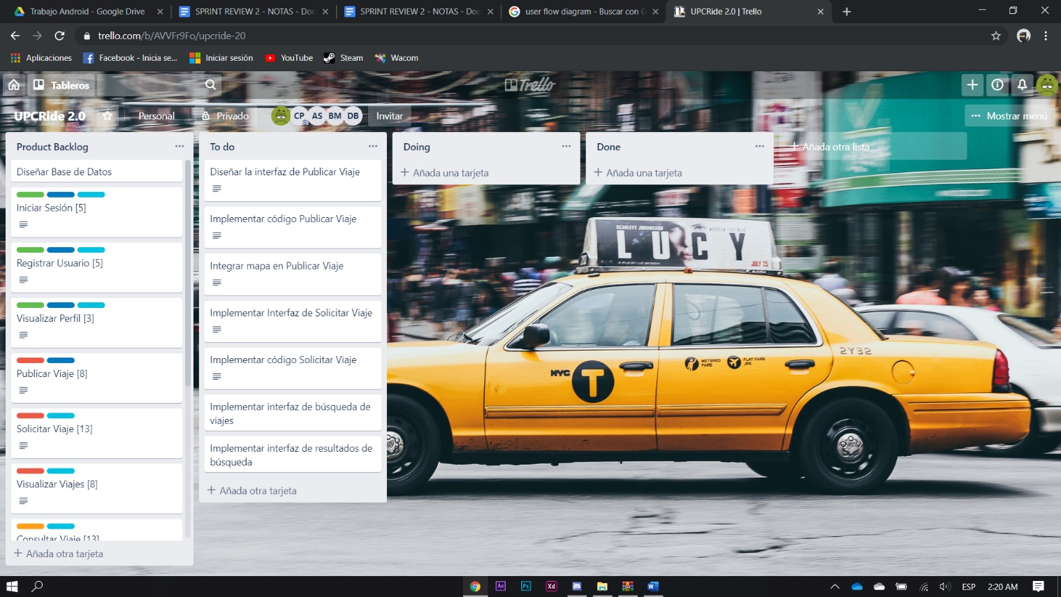
https://trello.com/b/AVVFr9Fo/upcride-20

Slide 27
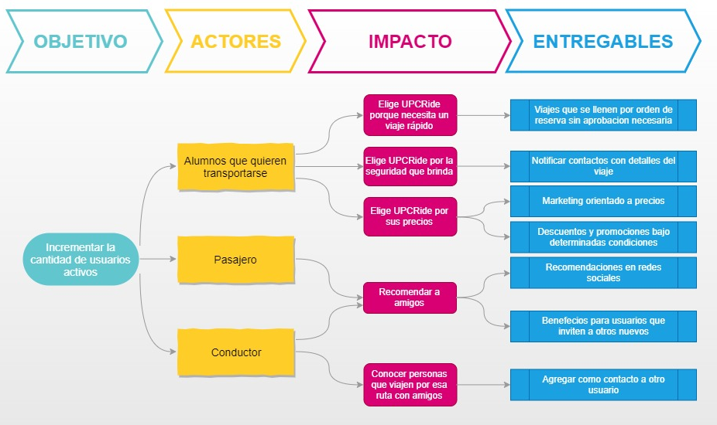
IMPACT MAP

Slide 28
USER FLOW DIAGRAM

Slide 29
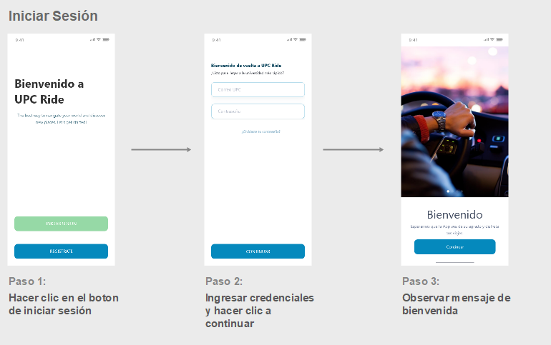

Slide 30
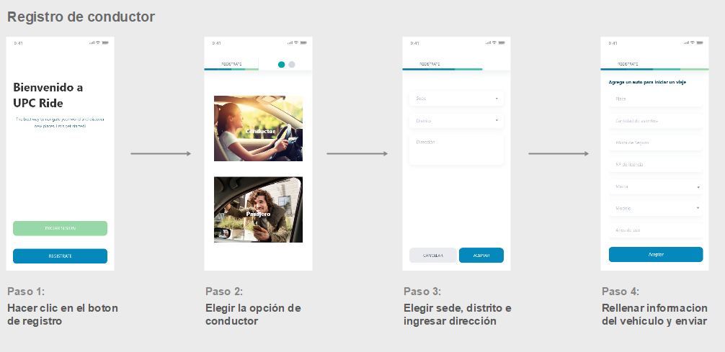

Slide 31
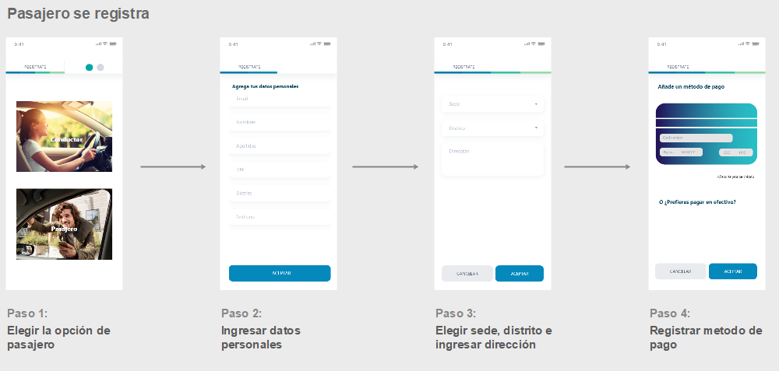

Slide 32
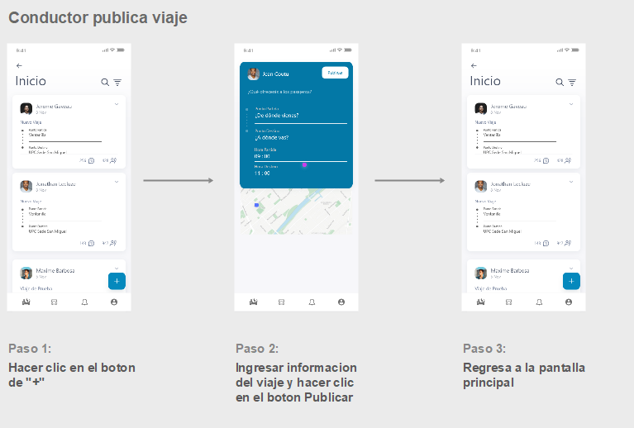

Slide 33
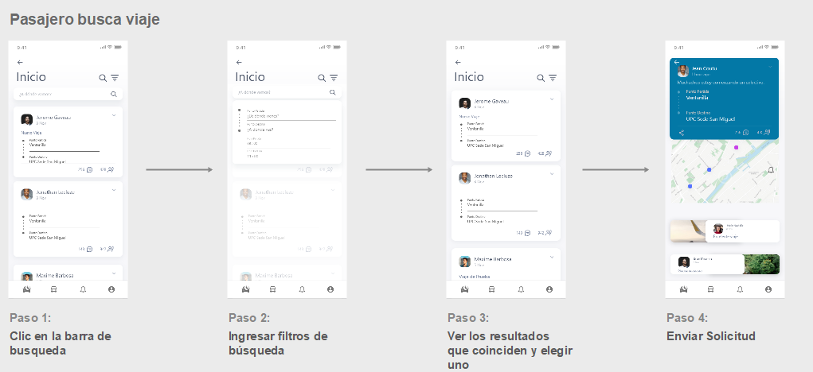

Slide 34
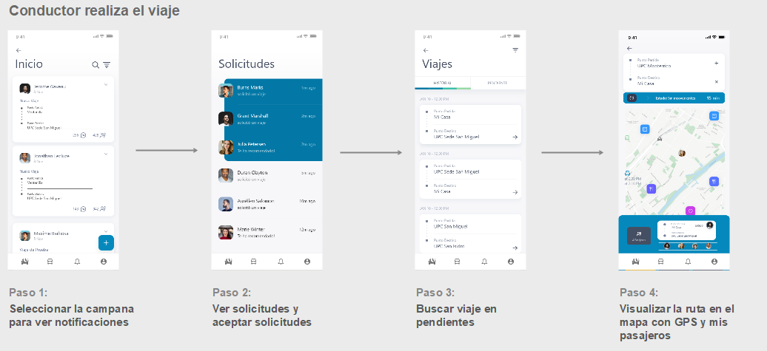

Slide 35
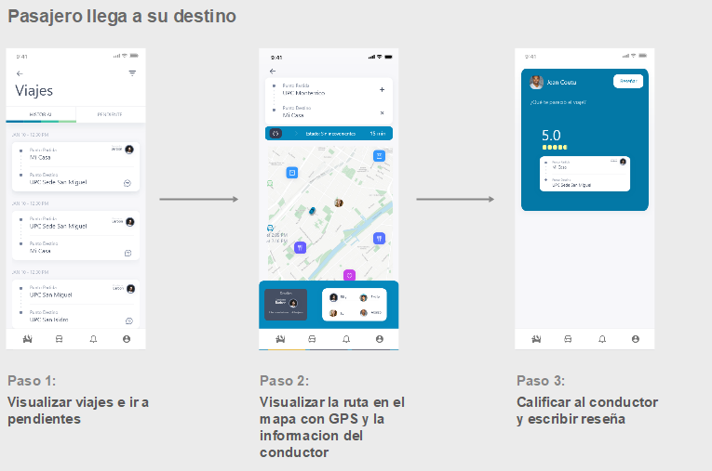

Slide 36
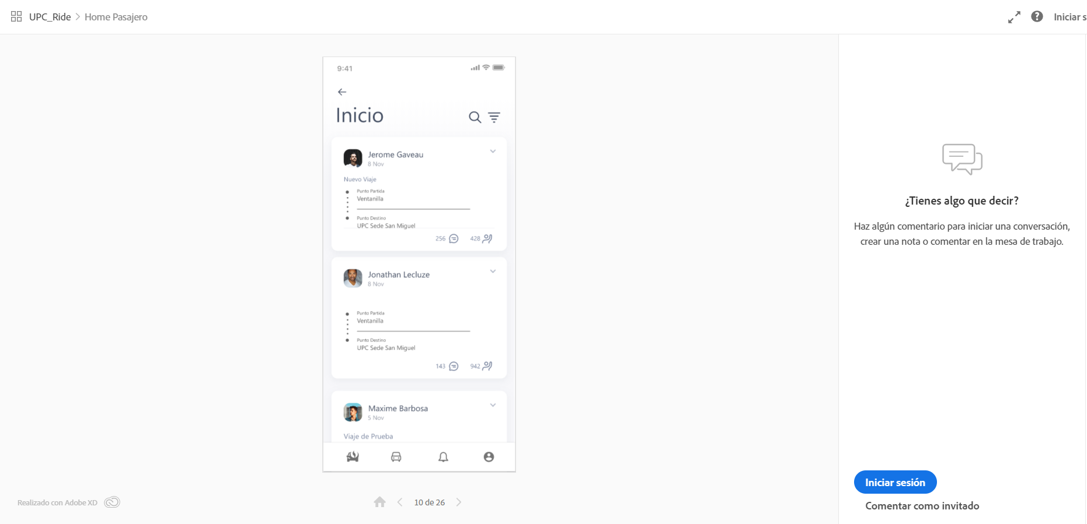
WIREFRAMES MOBILE APP
https://xd.adobe.com/view/70d6b2e9-5dee-42a2-7e0c-7da43be4fbe3-06e7/

Slide 37
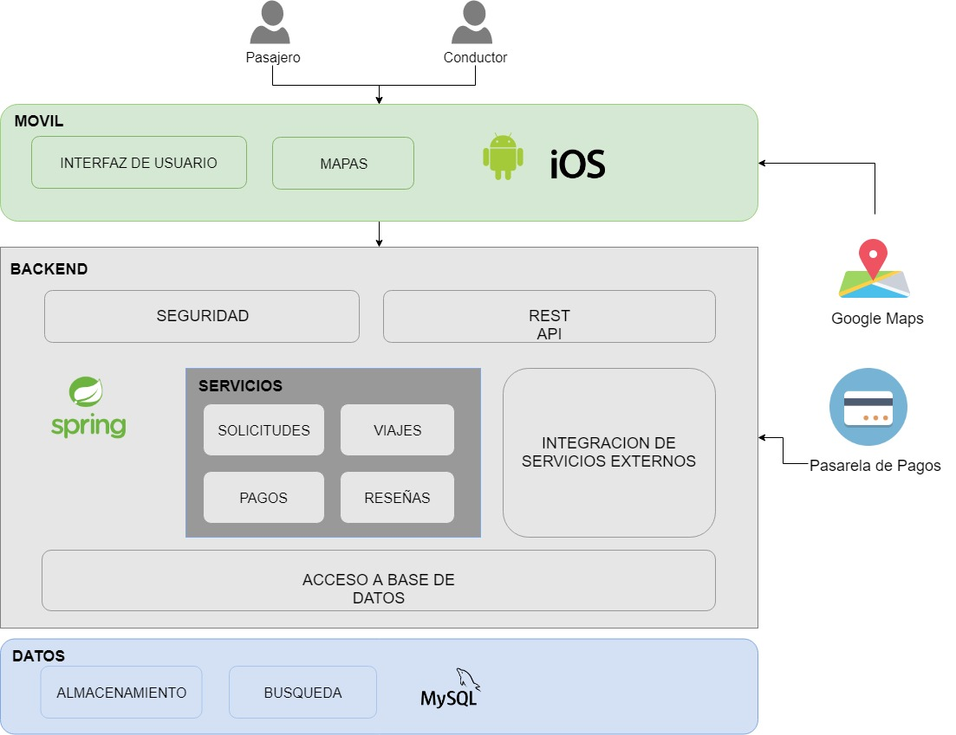
ARCHITECTURE OVERVIEW

Slide 38
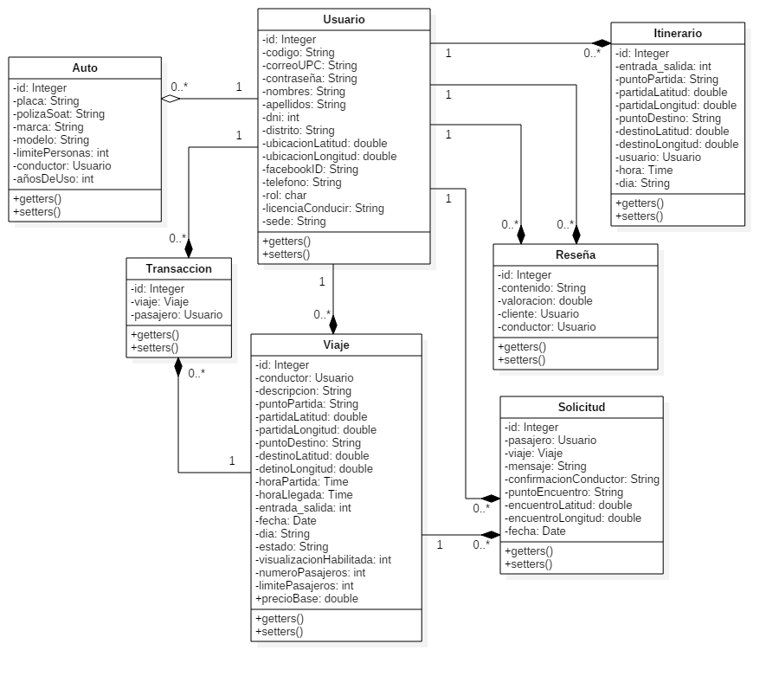
DIAGRAMA DE CLASES

Slide 39
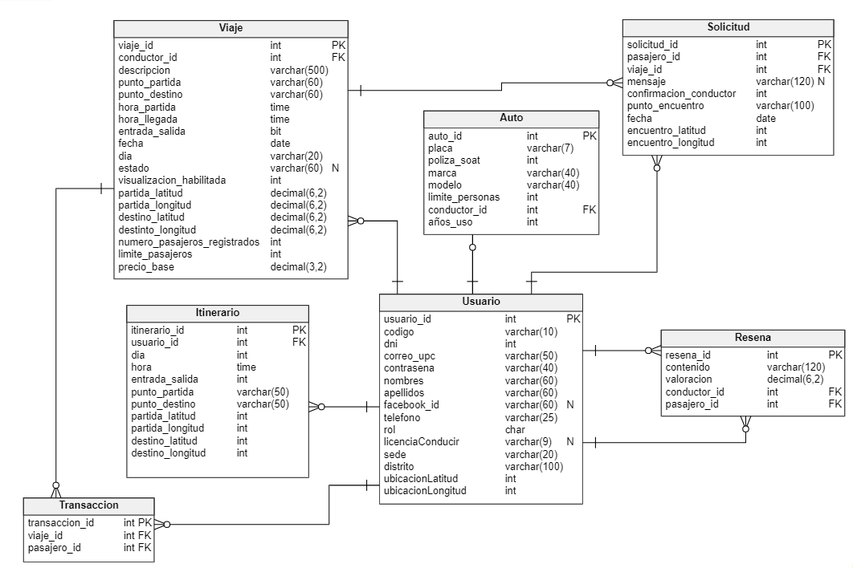
DIAGRAMA ENTIDAD-RELACIÓN

Slide 40
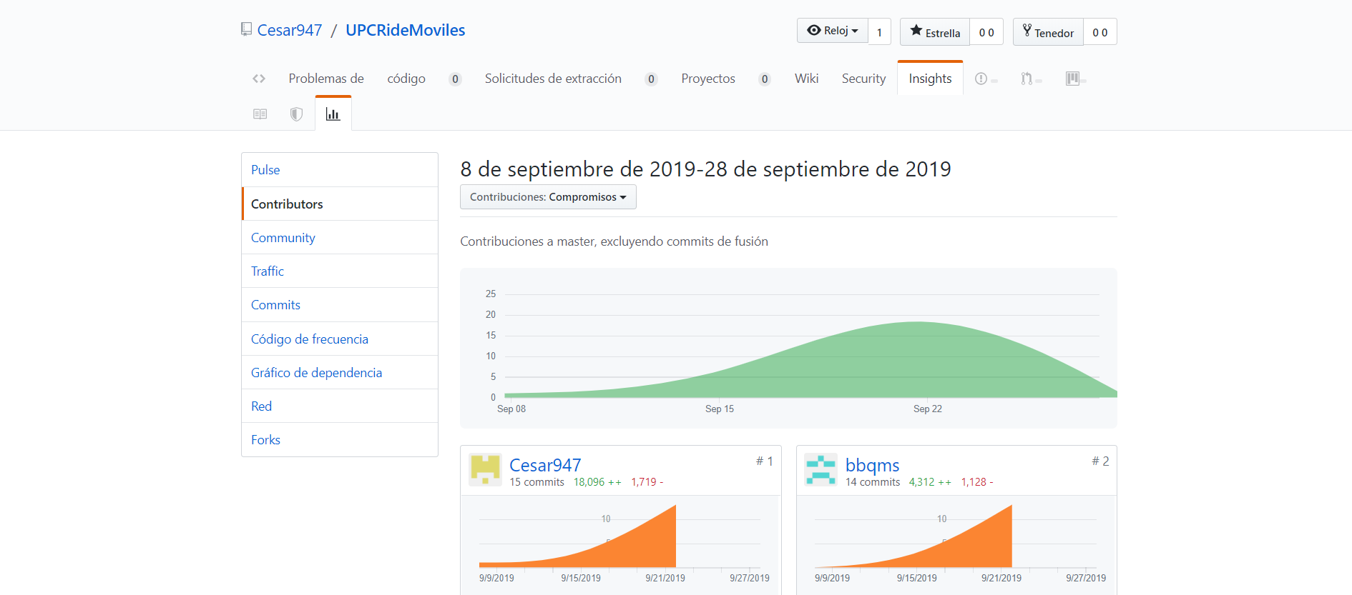
REPOSITORIO GITHUB
https://github.com/Cesar947/UPCRideMoviles

Slide 41
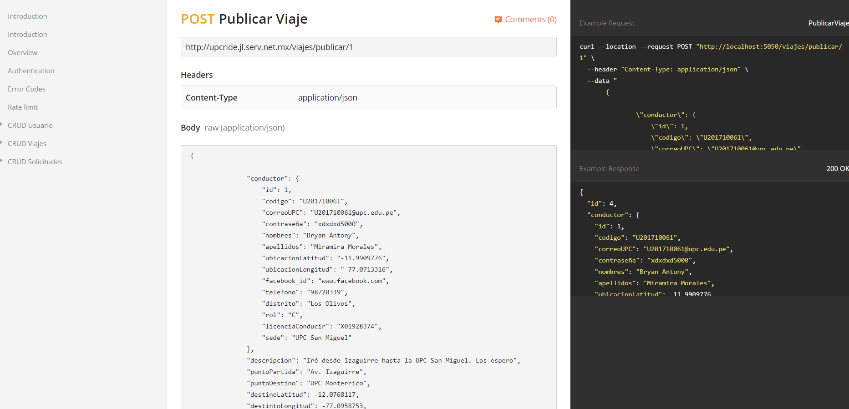
DOCUMENTACIÓN API
https://documenter.getpostman.com/view/8810164/SVn3tvzY

Slide 42

PREGRADO
Ingeniería de Software
Escuela de Ingeniería de Sistemas y Computación | Facultad de Ingeniería
UPC
Universidad Peruana
de Ciencias Aplicadas
Prolongación Primavera 2390,
Monterrico, Santiago de Surco
Lima 33 - Perú
T 511 313 3333
https://www.upc.edu.pe
exígete, innova

